Slide 1
Война с инопланетянами
Выполнила: Арланова Анна
1 курс ПГНИУ ИКНТ ПМИ-2

Slide 2
Задачи
01.
Моб - инопланетянин
03.
Подсчет очков и жизней
Падение мобов неравномерно и с разной скоростью
Очки – сбитые мобы, уменьшение жизней при столкновении с мобом
02.
Игрок
04.
Музыка
Игрок перемещается и стреляет
Фоновая музыка, звуки выстрелов и попадания в моба
Notes:
По заданию необходимо было создать игру…

Slide 3
Доп. задачи
01.
Мультиплеер
03.
Два режима
Два игрока играют на одном устройстве
Сюжет – катсцены, босс
Бесконечный – рекорды
02.
Бонусы/Баффы
04.
Меню
Различные плюшечки за убийство моба
Удобный интерфейс для пользователя
Notes:
Но от себя я решила добавить….

Slide 4



Обязательные условия
Python
Pygame
Классы
Notes:
Обязательно нужно было использоать Питон, модуль Пайгейм и классы

Slide 5
Структура игры
Notes:
Разберем как устроена игра

Slide 6
Сцены
1
2
3
Главное меню
Количество игроков
Выбор управления
4
5
6
7
Начальная катсцена
Игра
Финальная катсцена
Победа/поражение
Notes:
Я условно разделила игру на эти 7 сцен

Slide 7
Классы
Notes:
Быстренько пробежимся

Slide 8

Player
Движется
Клавиши - прибавляет к координате по x скорость
Мышка – берет координаты мышки и присваивает себе
Стреляет
Создает Bullet и заносит к себе в список

Slide 9


Enemy
Движется
Прибавляет к координатам x, y их соответствующие скорости
Наносит урон Игроку
Самоуничтожается и уменьшает количество жизней Player

Slide 10


Bullet
Движется
Прибавляет к координате по y скорость
Наносит урон Врагу
- Уничтожает Enemy, даря игроку очки и шанс появления Falling Buff
- Уменьшает здоровье BossEvent
- Уменьшает количество жизней Player

Slide 11



FallingBuff
Движется
Прибавляет к координате по y скорость
Дает бонус Игроку
+ 1 жизнь
+ 1 пуля
+ inf пуль на 10 секунд

Slide 12
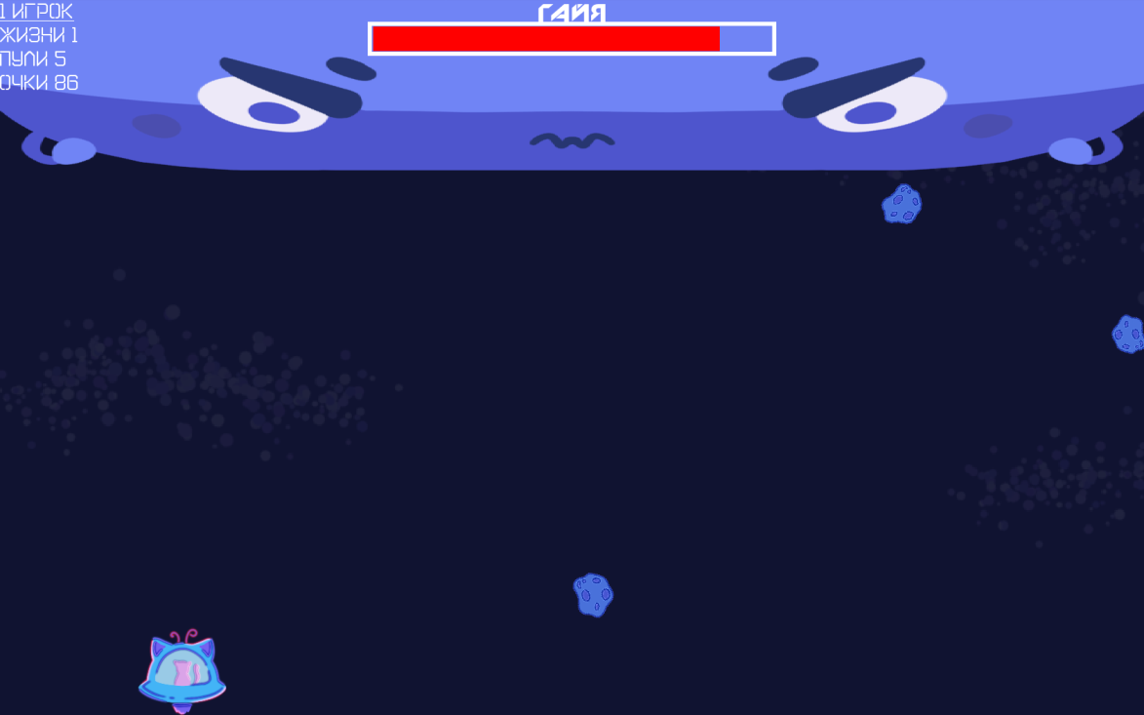
BossEvent
Плавное появление
Прибавляет к координатам по y скорость пока не встанет на необходимое место
Атаки
- Генерирует Bullet в случайной координате x
- Создает лазер
Рисует шкалу здоровья
Здоровье – ширина шкалы

Slide 13

Laser
Расширяется
Увеличивает ширину и высоту до заданных размеров, растягивая изображение
Наносит урон Игроку
Уменьшает количество жизней у Player

Slide 14


Button
Наведение
Меняет изображение
Клик
Сообщает когда кнопка была нажата

Slide 15
Как это работает?

Slide 16














1 игрок
Жизни 1
Пули 1
Очки 0
2 игрок
Жизни 3
Пули 3
Очки 8
1 игрок
Жизни 1
Пули 1
Очки 0
2 игрок
Жизни 3
Пули 3
Очки 8

Slide 17
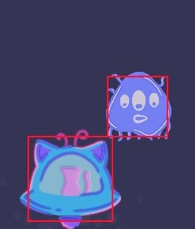
Столкновения
Два Rect объектов пересекаются?
Значит что-то делаем
Например:
Игрок x Враг = Игрок.Жизнь - 1
Игрок.Пуля х Враг = Игрок.Очки + 1

Slide 18
Бонусы
При убийстве моба 20% шанс встретить FallingBuff
С каждый подобранным бонусом шанс уменьшается на 2% пока не достигнет 1%

Slide 19
Босс
Появляется, когда таймер врага вот-вот уйдет в минус, затем дожидается, когда все Enemy пропадут из списка и начинает свою активность
Атаки от здоровья
66% - 100% : Метеориты
33% - 66% : Лазер
0% - 33%: Метеориты + Лазер
Когда здоровья босса ниже 0, то игра заканчивается победой

Slide 20
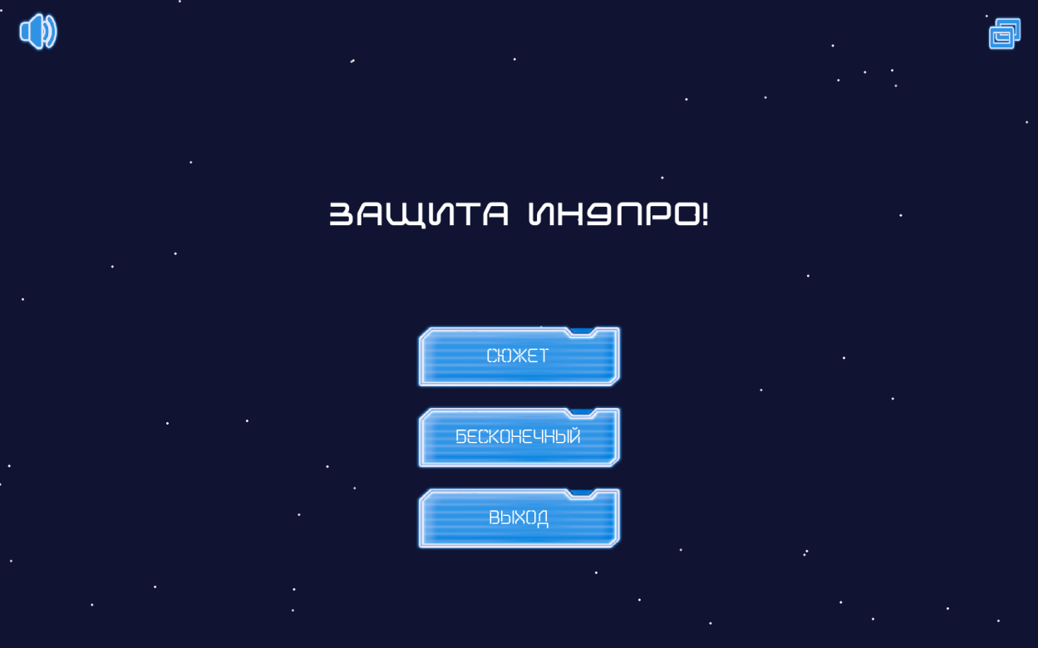
Главное меню
Появляется при запуске игры
Кнопка переключения полноэкранного режима на оконный
Кнопка смены громкости музыки
Выбор сюжетной или бесконечной игры
Выход

Slide 21
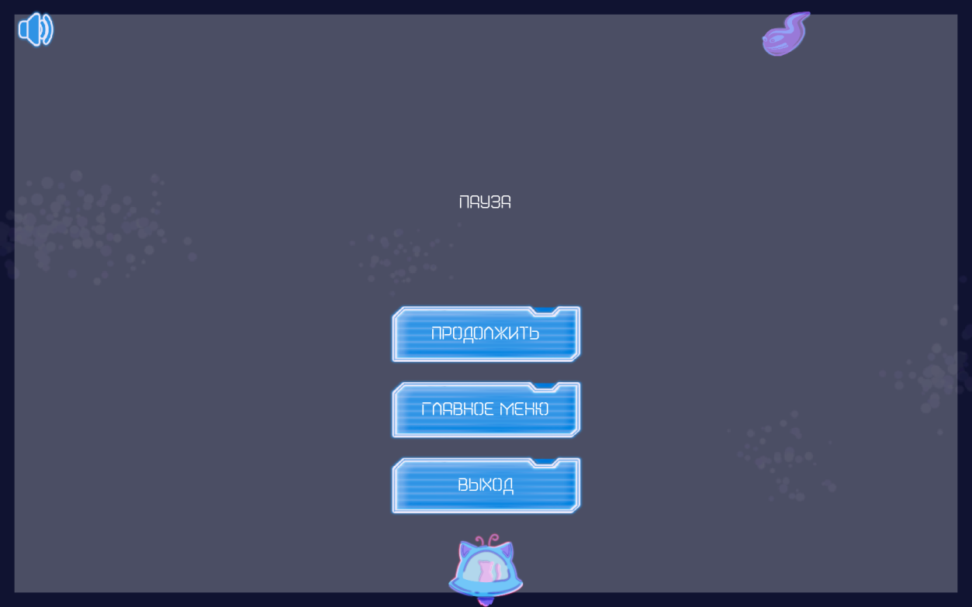
Пауза
Появляется при нажатии на ESC или при переключении на другое приложение
Только отрисовка объектов
Полупрозрачный прямоугольник
Переключение громкости музыки
Кнопки продолжить, главное меню и выход

Slide 22
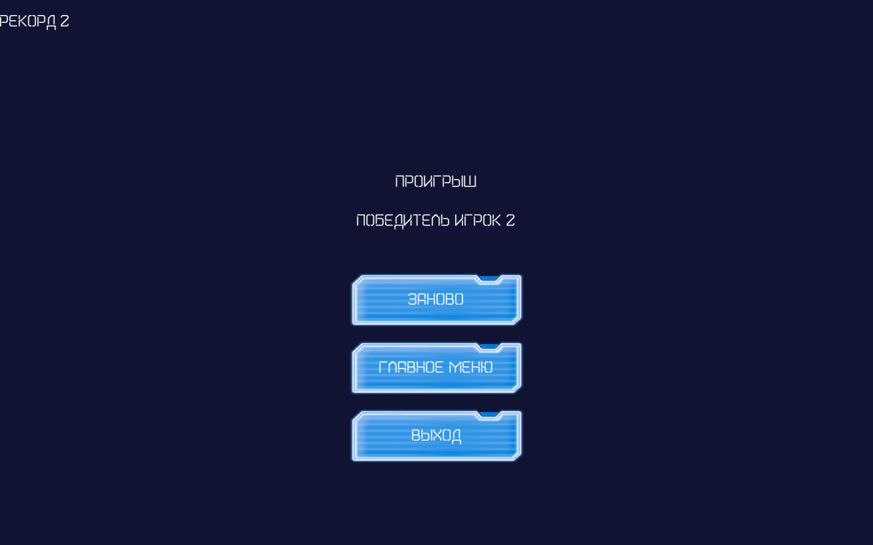
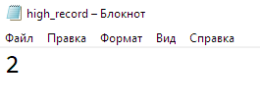
Рекорд
Хранится в обычном текстовом файле
Переписывается во время экрана победы/проигрыша

Slide 23
Время сыграть!

Slide 24
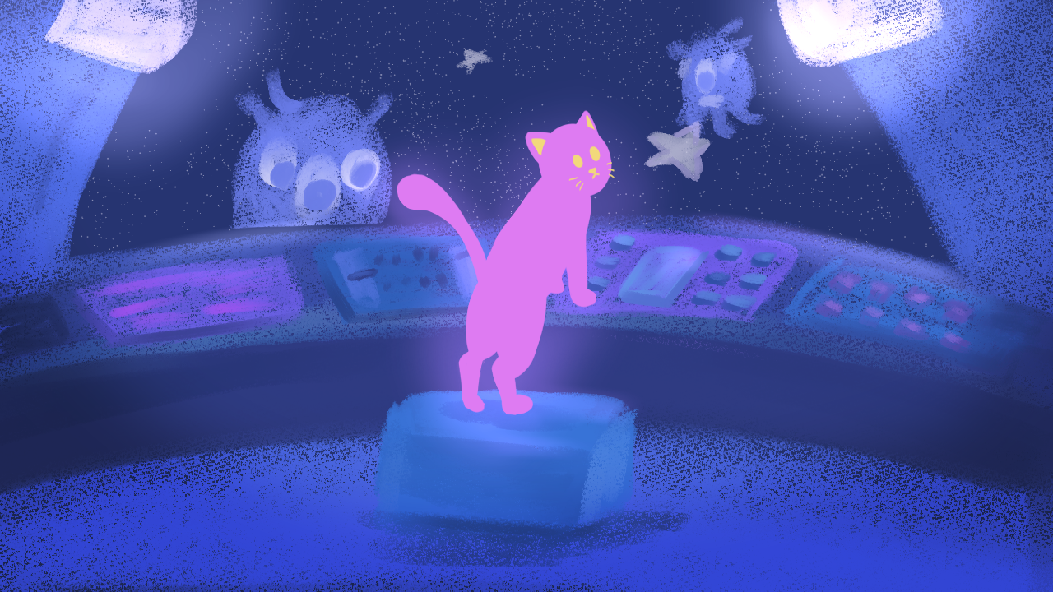
СПАСИБО ЗА ВНИМАНИЕ!

